Slide 1
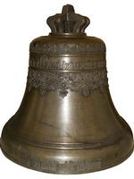
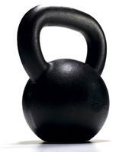
Решите ребус
3

Slide 2
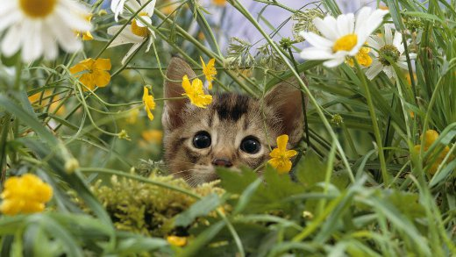
экология

Slide 3
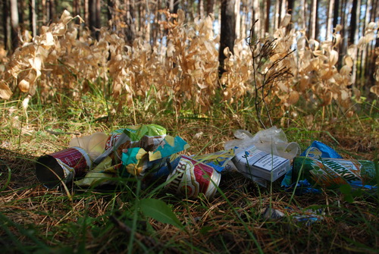
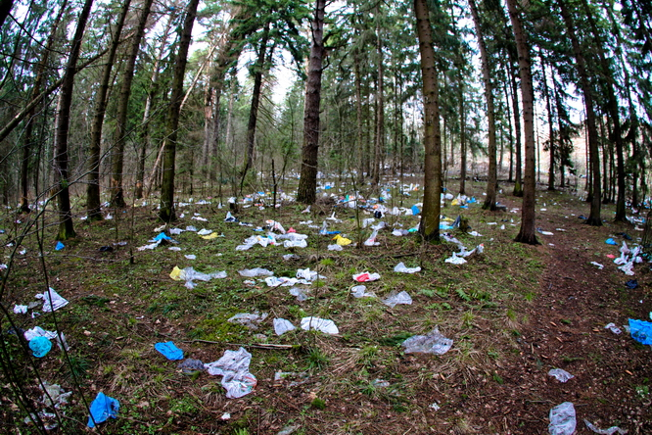
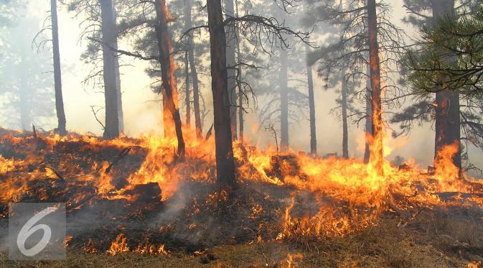
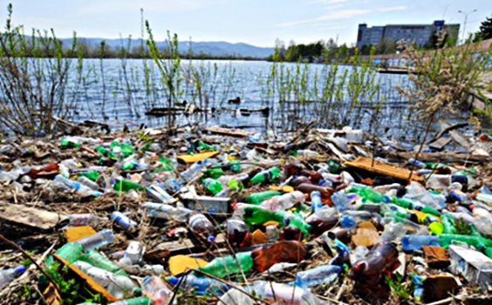
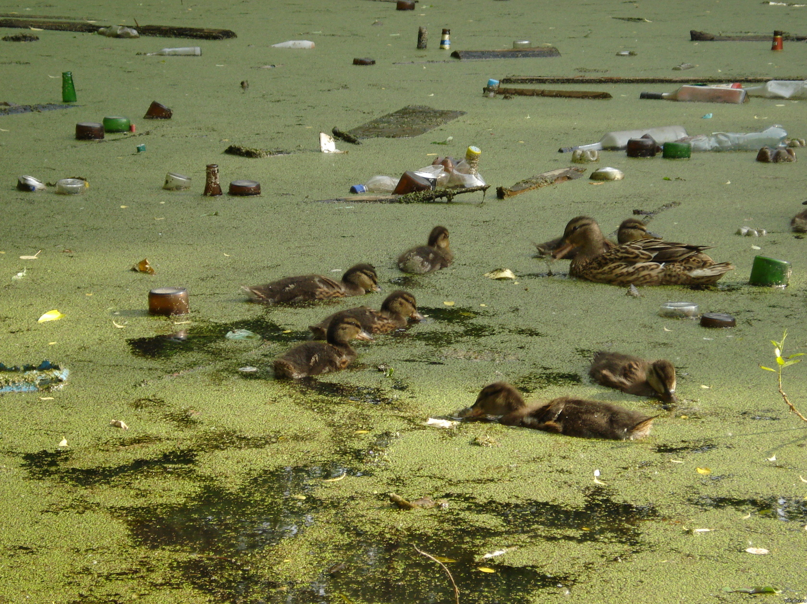
И это только малая часть того вреда, что способен принести человек !!!

Slide 4
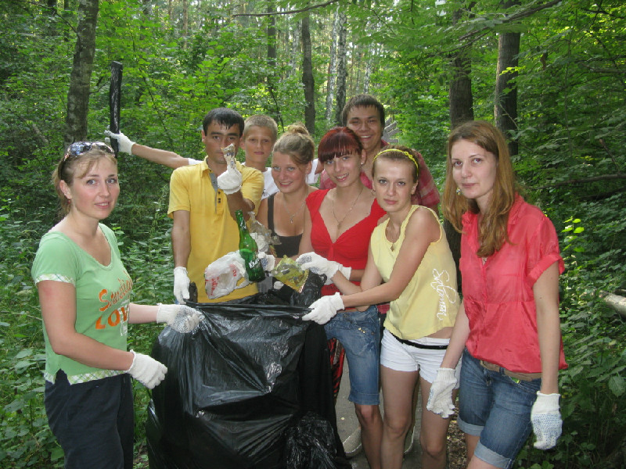
Очень важно проведения экологических мероприятий и воспитывать экологическую культуру

Slide 5
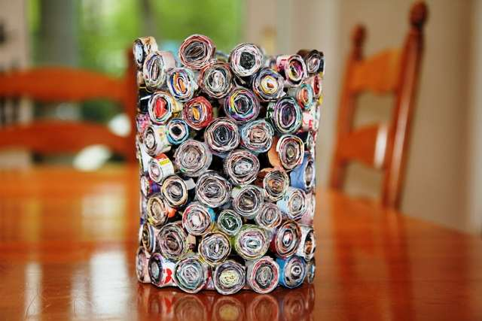
ПОДЕЛКИ ИЗ ГАЗЕТ

Slide 6
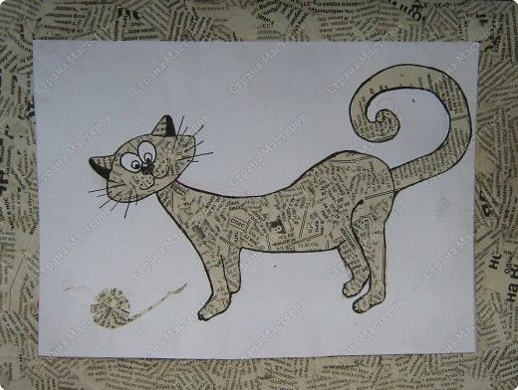
ОТКРЫТКИ ИЗ ГАЗЕТ

Slide 8
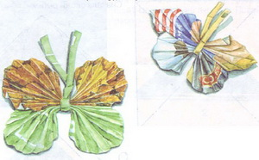
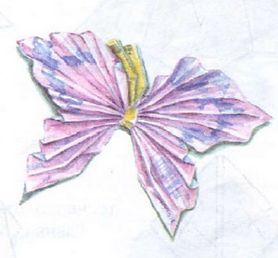
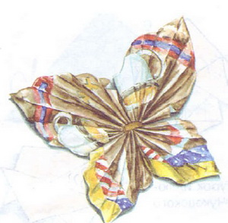
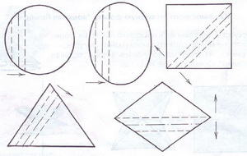
Изготовление бабочки из геометрических фигур

Slide 14
РЕБЁНОК НА ЭТО СПОСОБЕН! А ТЫ ?
НЕ ЗАГРЯЗНЯЙ ЧУЖОЙ
НА МУСОРЕ
Д Е Р Е В Ь Я
НЕ РАСТУТ
ЗАГАДИЛ
ДОМ СВОЙ
КОГДА ЧИСТО
ПОЗАБОТИМСЯ О МУСОРЕ
В КОРЗИНУ
МУСОР

